Slide 1
21 січня
Класна робота
Правильні т а неправильні дроби

Slide 2
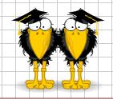
Прочитайте дроби:

Slide 3
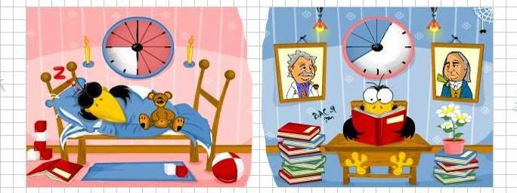

Вороненя спить 9 годин на добу, а вчиться 5 годин. Яку частину доби він спить, а яку – вчиться?
9
5
Відповідь:
доби він спить,
вчиться
вчиться
24
24

Slide 4

Розподіліть дроби на групи:
Чисельник менше знаменника
Чисельник більше знаменника
Чисельник дорівнює знаменнику

Slide 5
ЗВИЧАЙНІ ДРОБИ
Чисельник
менший від
знаменника
Чисельник
більший за
знаменник
Чисельник
дорівнює
знаменнику

Slide 6
Дріб, у якого чисельник менший від знаменника, називають правильним дробом.
Дріб, у якого чисельник більший за знаменник або дорівнює йому, називають неправильним дробом.

Slide 7
- правильний дріб
- неправильний дріб
- неправильний дріб

Slide 8
Допоможіть вороненяті:

Slide 9
Самоперевірка:

Slide 10


Завдання 1
Знайдіть усі натуральні значення x,
при яких дріб буде правильним.
Розв’язання
Х = 1, 2, 3, 4, 5, 6, 7, 8.

Slide 11
Робота з підручником
№ 1018, 1026.

Slide 12
Домашнє завдання
Повторити параграф 30 (с.171 – 172),
№1015, 1027 – письмово.

